Slide 1
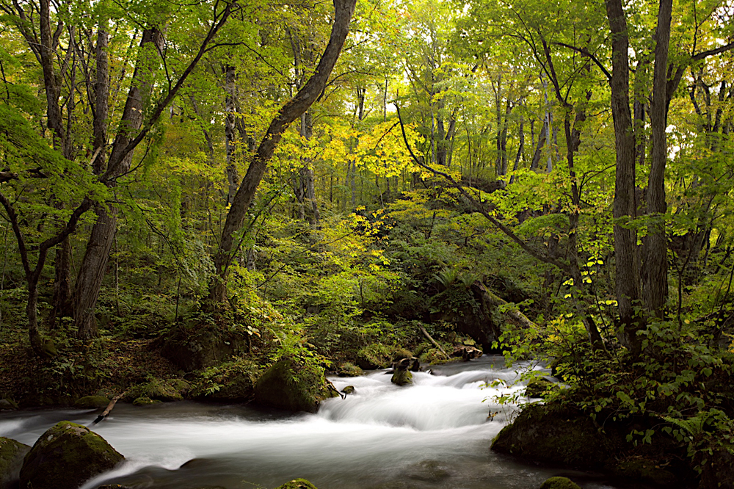
森林育成プロジェクト ～森づくりから山間地域の村づくりへ
目次
はじめに
１章 森林の持つ育むべき力
２章 人工林と林業不振の悪影響
３章 「林業＝森林育成」へ
４章 五木村を舞台にした具体的施策
発表 佐美三知典・西村英生

Slide 2
目標と概要
はじめに
目標
・自然災害の抑制
・雇用の創出
・過疎化を食い止める
対策（発表の概要）
・森林育成を事業とし、雇用の創出を図る。
・その際、どのような森林を、どのように育て、森林で何をするのかを考える。
・五木村で実施することを想定し、実施にはどのような問題があるかを考える。

Slide 3
森林の力
１章 森林の持つ育むべき力
１．天然のダム
森林のもつ保水力、地表浸食抑制、土壌緊縛力。これらによる洪水、渇水の緩和、土砂崩れの抑止。
２．野生生物を養う
森林に育つ下草や木の実は鹿や猪などのえさとなる。
生物種を保存する。
３．人間への恩恵
森林浴による健康増進、水や山の幸、きれいな空気の供給を行うことができる。

Slide 4
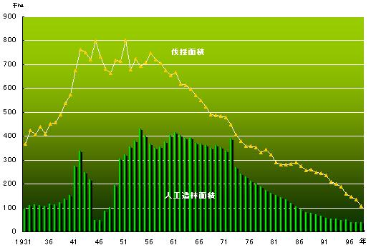
現在の森林
２章 人工林と林業不振による問題点
・ 戦後木材需要の高まりなどを背景に、人工林が日本の森林（2510万ha）中４１％（1035万ha）を占めるまでに拡大
人工造林面積の推移
（財団法人森林文化協会HPより引用）
→このことが様々な問題を引き起こしている

Slide 5
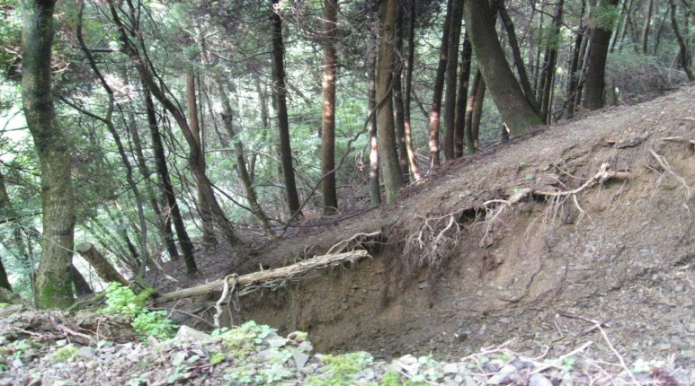
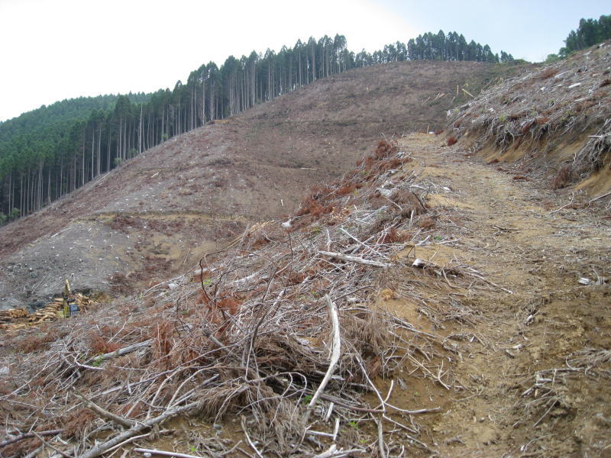
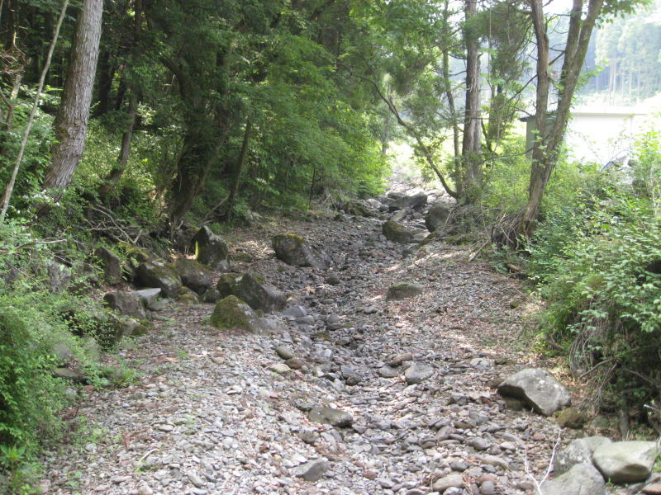
２章 人工林と林業不振による問題点
問題１ ダム機能の低下
スギ・ヒノキの性質
・根が浅い
・水を好む
木材林業の影響
・皆伐
・下草刈り
→洪水・渇水に弱い
土砂崩れが起きやすい
川が濁る
水が枯れた沢

Slide 6
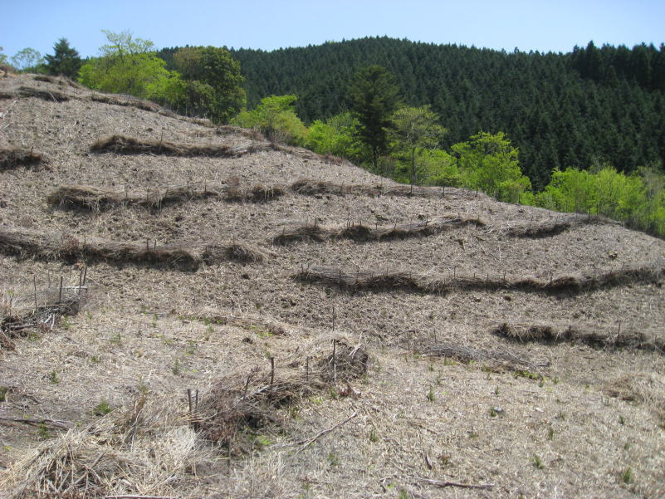
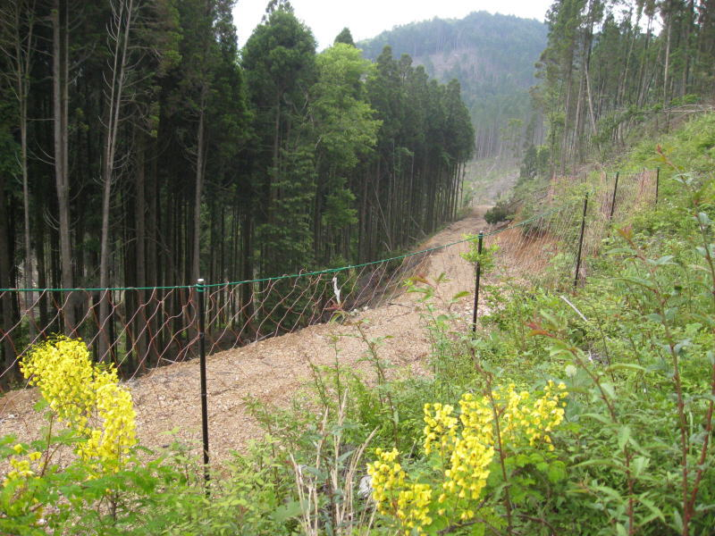
２章 人工林と林業不振による問題点
問題２ えさ場の不足
スギ・ヒノキの性質
・えさとなる木の実を供給しない
木材林業の影響
・下草刈り
・シカネット
下草がない状況
シカネット
えさ場不足の人間への影響
・周辺の農作物への鳥獣害が深刻化
・人が襲われる危険性がある

Slide 7
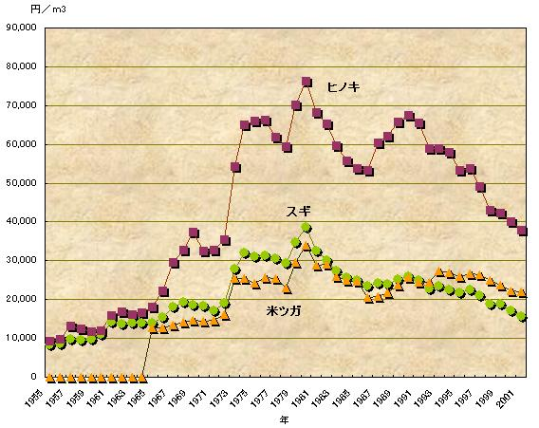
林業の危機
２章 人工林と林業不振による問題点
・ 林業価格の暴落により木材生産が中心の林業では、経営が困難になっている。
木材（丸太）価格の推移
（財団法人森林文化協会HPより引用）

Slide 8
雇用の減少
２章 人工林と林業不振による問題点
→山間地域の雇用は、主に林業、農業、土木建設業が支えてきた。
しかし、これらの産業の衰退により雇用は減少し、過疎化に拍車をかけている。
・林業
山間地域の雇用を支えているが、木材価格の暴落によりこのままだと経営が困難になる。
・農業
もともと地理的に不利であるほか、最近では鳥獣害が深刻になり、農業経営への意欲も落ちている。
・土木建設業
道路整備や護岸工事などで雇用を支えていたが、これからの公共事業削減により先行きが不透明である。
→山間地域は森林がほとんど
林業の方針を変え、経営を立て直し、雇用を新たに生む必要

Slide 9
どのような森林を育てるのか
３章 「林業＝森林育成」へ
森林が持つ機能を発揮させるためには、人工林を減らし、多種類の木を偏りなく植える必要がある。
ダム機能の向上
→深根性の木の育成、下草の育成など
野生生物を養う力の向上
→木の実がなる木の育成、下草の育成など
森の魅力アップ
→遊歩道の整備、紅葉する木の育成など

Slide 10
どのように森林を育てるのか①
３章 「林業＝森林育成」へ
①森林育成方針の作成
→その場所の特色や問題点などを考慮
｢何のために､どのような森を造るか｣という
はっきりとした目的を持つ。
・原生林保全地区
→原生林を保護するために、手を加えない。
・土砂崩壊抑制地区
→深根性の木をメインに。足りなければ、ミズナラなどを補う。
・観光林育成地区
→遊歩道の整備。紅葉する木や花が咲く木をメインに。

Slide 11
どのような森林を育てるのか②
３章 「林業＝森林育成」へ
森の管理・・・森林育成方針に従う
主役
森林組合 管理作業＋全体の監督
→森林育成には、林業の高度な技術及び知識、経験が必要とされるため
住民 管理作業＋幼木の育成
地域外の人 管理作業

Slide 12
住民や地域外の人が参加することの効果
３章 「林業＝森林育成」へ
住民が参加する効果
・幼木育成などでの高齢者への現金収入の確保
・作業を通して、故郷を愛する心を育む。
・新しいコミュニティー形成の場となる。
地域外の人が参加する効果
・土地に愛着を持ってもらうことで人口増を狙う。
・住民と地域外の人の交流の場（婚活など）

Slide 13
森林で何をするのか
３章 「林業＝森林育成」へ
①木材生産
→木材生産は重要な収入源である。
ただし、
木材生産のための森林育成ではなく
森林育成の過程で木材を取るという発想の転換が必要
留意点
・樹種を増やす
・皆伐をせず、間伐や択伐を中心に林業を行う
・下草育成のため、木々の間隔を広く取る。

Slide 14
森林で何をするのか
３章 「林業＝森林育成」へ
②自然学習
→自然の大切さ、自然の力を体感してもらう。
・森林管理作業の体験
・山歩き、バードウオッチングなど
観測施設の充実
・３０ｍのタワー
・ゴンドラ
・トロッコ
⇒親への口コミになる＝観光客誘致

Slide 15
森林で何をするのか
３章 「林業＝森林育成」へ
③観光
→新たな収入源である。
・森林の開放
・観測施設の開放
・秘境の宿作成
留意点
森林を利用しやすくする必要がある
・遊歩道、休憩所、ベンチの整備
・ガイドの育成

Slide 16
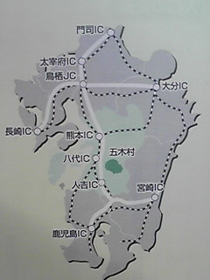
五木村概観
４章 五木村を舞台にした具体的施策
熊本県球磨郡の北部にある県内最大級の村
林野率96％、耕地率0.6％の山間農業地域
林業、農業、観光業、土木建設業が中心
人口約1358人
五木村の問題
・自然災害の発生
・深刻な鳥獣害
・観光地の整備不足
・雇用不足
・急激な過疎化
・高い高齢化率（ 42.5 ％）

Slide 17
五木村の森林の特徴とその対策
４章 五木村を舞台にした具体的施策
・高い民有林割合の高さ
→地主の説得が必要。
行政が主体的に説得する
・鳥獣害の優先的解決
→農業への被害が深刻
村民の生活を支えるためにも、優先的に解決する必要あり
・駐車場の確保
→自家用車の日帰り客がメインになるため、駐車場が必要
廃校跡地の利用や立体駐車場にすることで確保する

